Slide 1

React 入门

Slide 2
主要内容
1. 关于 React
2. React 语法简介
3. 相关技术

Slide 3
主要内容
1. 关于 React
2. React 语法简介
3. 相关技术

Slide 4
1. 关于 React
React 是一个由 Facebook 开发的用于构建 UI 的 JavaScript 库
2013年开源，v0.14.8 (30 Mar 2016) -> v15.0.0 (9 Apr 2016)
最新版本 v16.6.0 (23 Oct 2018)
Notes:
React 是 MV* 里的 V

Slide 5
1. 关于 React
与 Vue 的相同点
1. 虚拟 DOM
2. 组件化开发
3. 单向数据流
与 Vue 的不同点
1. JSX vs Templates
2. 渲染整个子树 vs 自动追踪
Notes:
React 倾向于使用 JS，Vue 倾向于使用 HTML （指令：v-bind, v-for 等）
在 React 应用中，当某个组件的状态发生变化时，它会以该组件为根，重新渲染整个组件子树。对于不需要渲染的需要手动通过 shouldComponentUpdate 处理
Vue 应用中，组件的依赖是在渲染过程中自动追踪的
Vue 通过自动的方式就能够得到相当不错的性能，大型应用用 React 可以自己决定哪些数据变化才进行 reRender

Slide 6
1. 关于 React
Learn Once, Write Anywhere
React Native
React VR
React Native Windows
ReactXP
Notes:
React Native – Weex 用于开发 Android、iOS
React Native Windows 微软开发，用于开发 UWP 应用，可以为 Win10 / Xbox 开发应用
ReactXP 微软开发，用于跨平台App

Slide 7
主要内容
1. 关于 React
2. React 语法简介
3. 相关技术

Slide 8
2.1 JSX 语法
const element = <h1>Hello, {name}</h1>
是一种 JavaScript 和 HTML 混写的语法，实际上完全由 JS 实现
JSX 中，可以任意地在大括号中使用 JS 表达式
因为 JSX 更加接近 JS，因此 React 使用 camelCase 小驼峰命名来定义属性的名称。
例: <button onClick={func}>btn</button>
Notes:
只能写表达式，所以不能用 if 语句，可以用三元运算符 ?: 代替

Slide 9
2.1 JSX 语法
编译时 JSX 会被转换为 React.createElement() 的调用
const element = <h1>Hello, world!</h1>
const element = React.createElement(
'h1',
null,
'Hello, world!'
)

Slide 10
2.2 Hello, world!
<script src="./react.js"></script>
<script src="./react-dom.js"></script>
<script src="./babel.min.js"></script>
<script type="text/babel">
const MyComponent = () => <h1>Hello, world!</h1>
ReactDOM.render(
<MyComponent />,
document.getElementById('app')
);
</script>
<div id="app"></div>
Notes:
react.js 是 react 的核心库
react-dom.js 提供与 DOM 相关的功能
Babel.js 用于对 ES6 和 JSX 进行转码
ReactDOM.render 将组件转化为 HTML 并插入指定 DOM 节点
组件名大写

Slide 11
2.2 Hello, world!
import React from 'react'
const MyComponent = () => <h1>Hello, world!</h1>
export default MyComponent
Notes:
App1

Slide 12
2.3 props
当 React 遇到的元素是用户自定义的组件，它会将 JSX 的属性作为对象传递给该组件，这个对象称之为 props
props 是只读的
通过传递不同的 props 可以轻松实现组件的复用
Notes:
App2
Props 是由父组件传向子组件的内容

Slide 13
2.4 state
state 是私有的，完全受控于当前组件
构造函数(constructor)是唯一可以初始化 state 的地方
state 能且仅能通过 this.setState() 进行修改
this.state.key = newValue 这种写法是错误的
Notes:
App3

Slide 14
2.5 组件生命周期 (v16.3之后)
组件创建和插入 DOM 中时调用
constructor() 组件构造函数
static getDerivedStateFromProps() 处理用到 props 的 state
componentWillMount() 在 v17.0 中将被废除
render() 渲染
componentDidMount() 组件插入真实 DOM 完毕
Notes:
getDerivedStateFromProps() 是一个静态函数，所以函数体内不能访问this

Slide 15
2.5 组件生命周期 (v16.3之后)
组件更新时调用
componentWillReceiveProps() 在 v17.0 中将被废除
static getDerivedStateFromProps()
shouldComponentUpdate() 组件是否需要重新渲染
componentWillUpdate() 在 v17.0 中将被废除
render() 重新渲染
getSnapshotBeforeUpdate() 为 componentDidUpdate 提供第三个参数, 很少使用
componentDidUpdate() 组件更新完毕
Notes:
目前被 deprecate 的 3 个生命周期函数目前还能使用，但是只要用了，开发模式下会有红色警告

Slide 16
2.5 组件生命周期 (v16.3之后)
组件被从 DOM 中移除时调用
componentWillUnmount()
渲染过程中发生错误时调用
componentDidCatch()

Slide 17
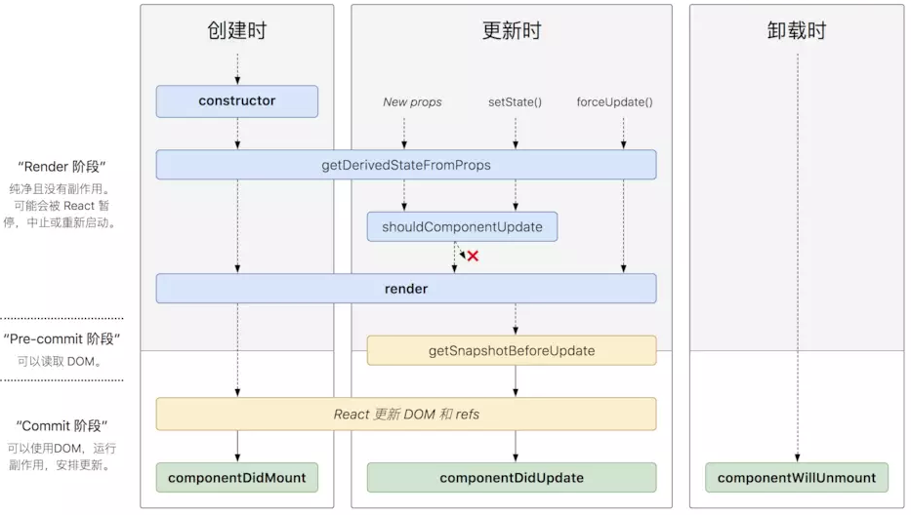
2.5 组件生命周期 (v16.3之后)
componentWillReceiveProps
componentWillMount
componentWillUpdate

